Slide 1
НОВЫЕ ВОЗМОЖНОСТИ,
КОТОРЫЕ ОТКЫВАЕТ
ИНТЕРНЕТ ПРОСТРАНСТВО.

Slide 2
Цель использования
информационного пространства:
- Совершенствование деятельности учителя и учеников;
- Повышение школьной мотивации;
Работа с мотивированными и
находящимися на больничном детьми;

Slide 3
Научить ребёнка
работать с информацией,
научить учиться –
важная задача
современной начальной школы.

Slide 4
Для этого необходимо:
- активизировать его познавательную деятельность,
-повысить мотивацию к процессу обучения, приобретению новых знаний, формированию умений и навыков.
-добиться повышения эмоционального фона обучения.

Slide 5
Образовательная функция
информационного пространства:
- развитие умения систематизировать полученные знания на уроке,
- овладение практическими способами работы с информацией,
- помочь ученику разобраться в потоке информации, воспринять её и запомнить,
- развитие умения обмениваться информацией с одноклассниками.

Slide 6
Использование пространства :
-для закрепления и контроля знаний
(задания, тесты, опросы, глоссарии, форумы, презентации и т.д.),
- для организации групповой и индивидуальной работы,
- для внеклассной работы,
- для работы с родителями.

Slide 7
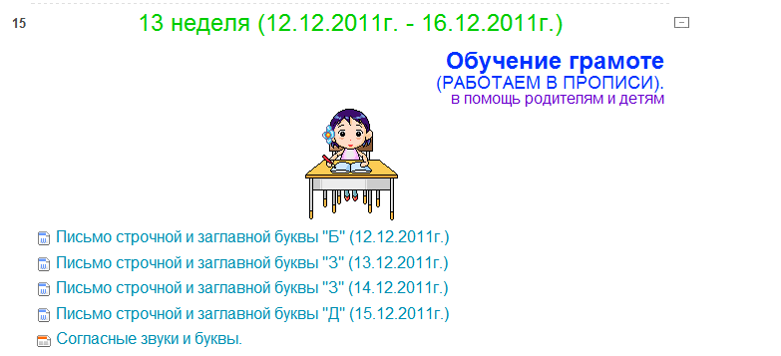
Если ребенок отсутствует в школе:
- Вывешиваем рекомендации по пройденным урокам;
Размещаем в пространстве презентации
используемые на занятиях;
Ведем переписку с родителями и учениками
через личные сообщения.

Slide 8
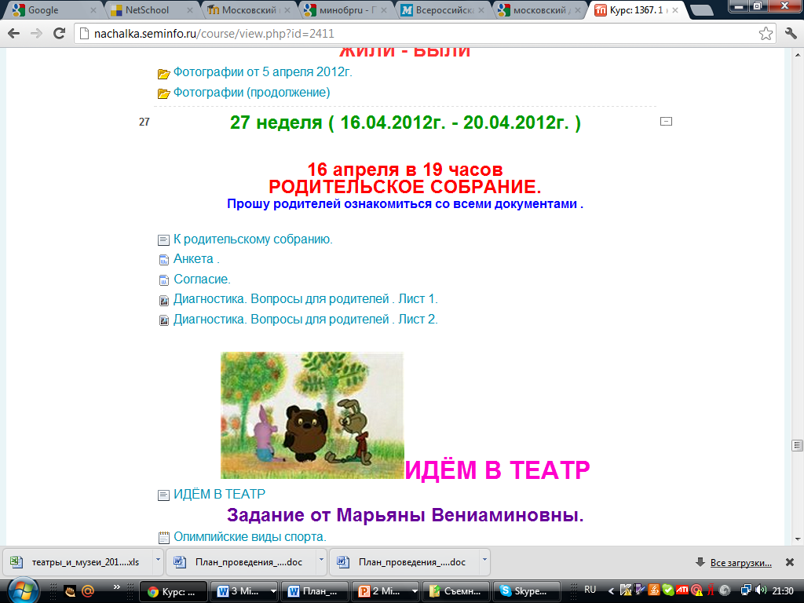
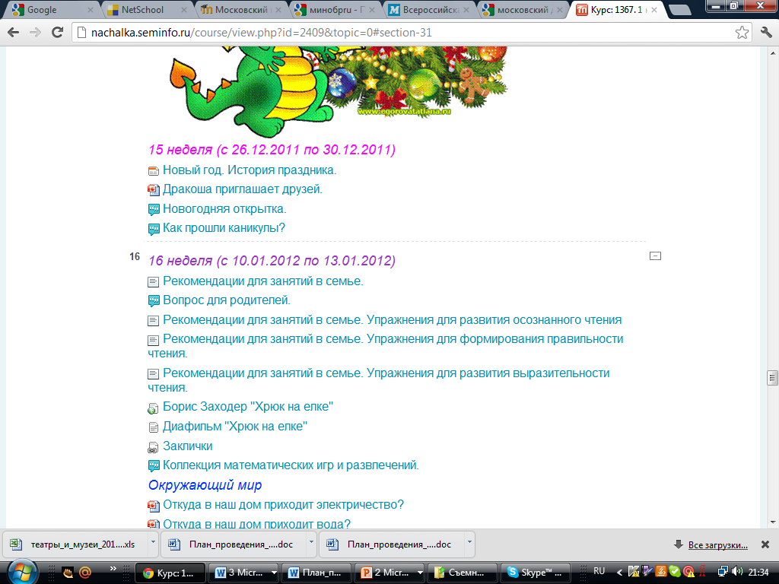
Работа с родителями:
- Сообщение новостей и объявлений на форумах;
- Вывешивание рекомендаций по воспитанию и обучению детей;
- Обсуждение экскурсий, внеклассных мероприятий и т.д.

Slide 9
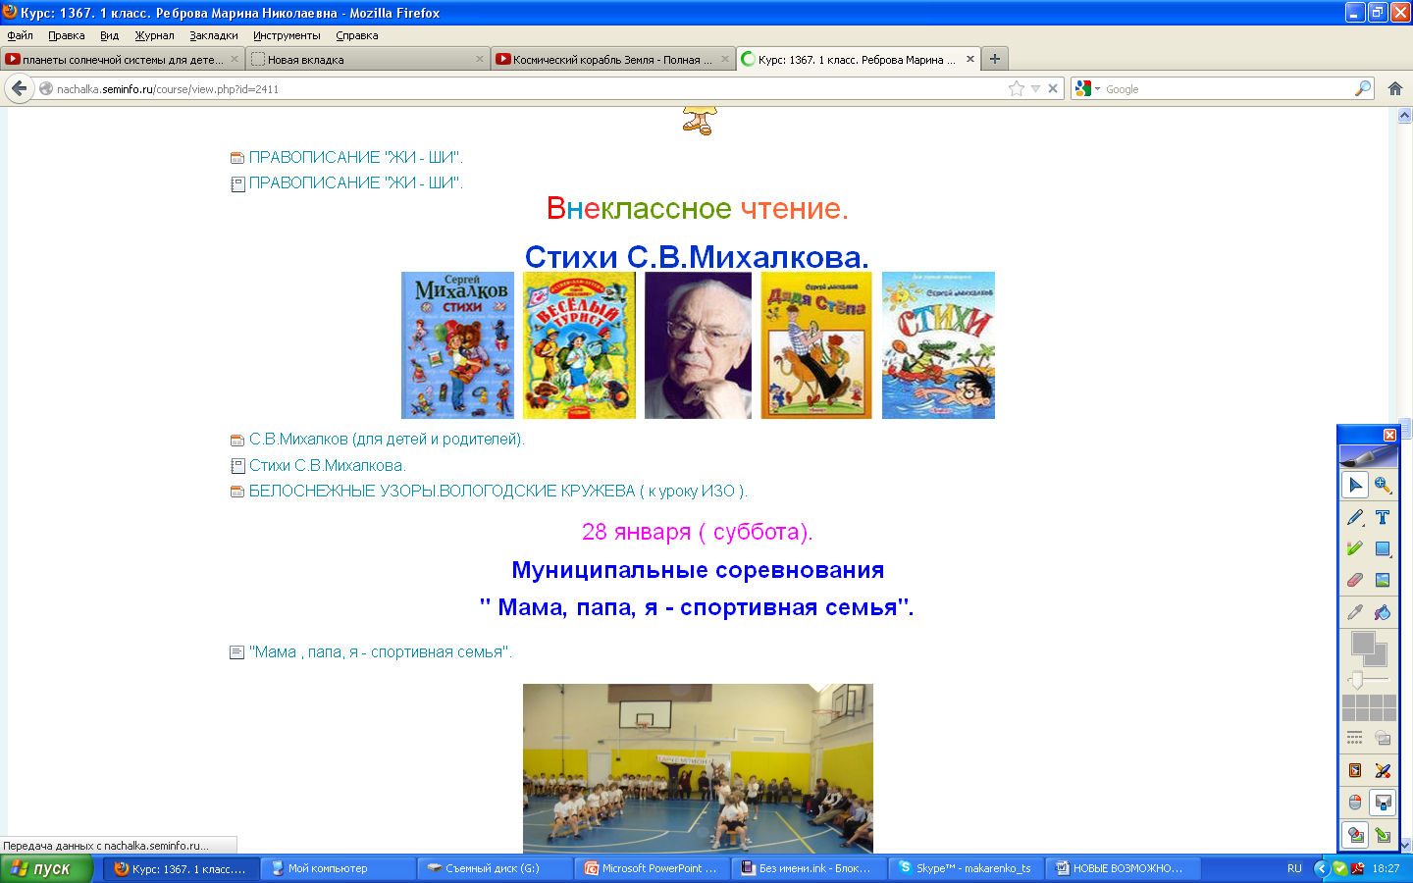
При оформлении разделов пространства
используются принципы:
- обязательно привлечь внимание ребёнка к сообщению и размещенному материалу ярким заголовком, элементами анимации.
- все материалы должны быть выдержаны в одном стиле.
- следить за размером шрифта, т.к. дети только начинают читать.

Slide 10
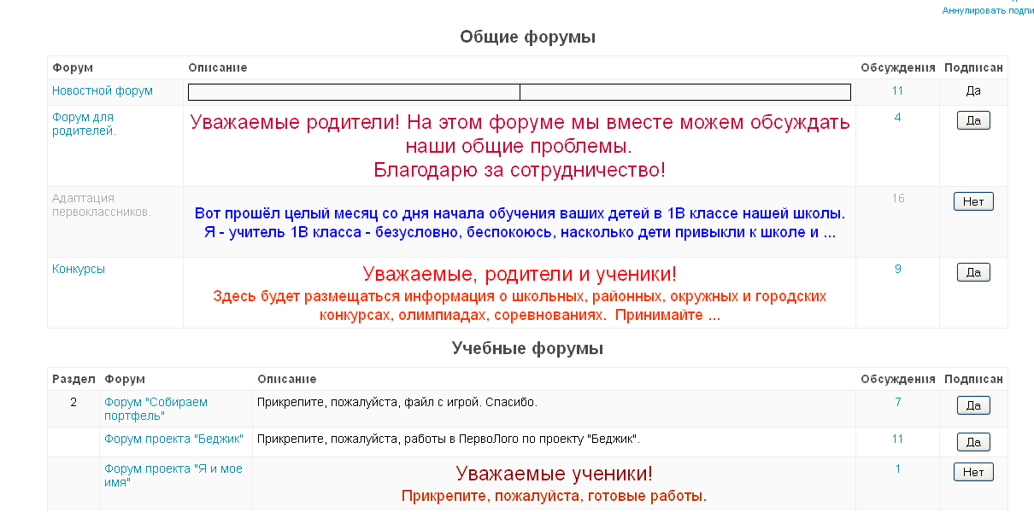
Форумы
Общие форумы
(новостной форум, форум для родителей и т.д.)
Учебные форумы
(обсуждение прочитанных книг,
просмотра спектаклей,
вывешиваются творческие работы
учеников, в том числе сказки,
рассказы, которые придумывают
сами дети.

Slide 11
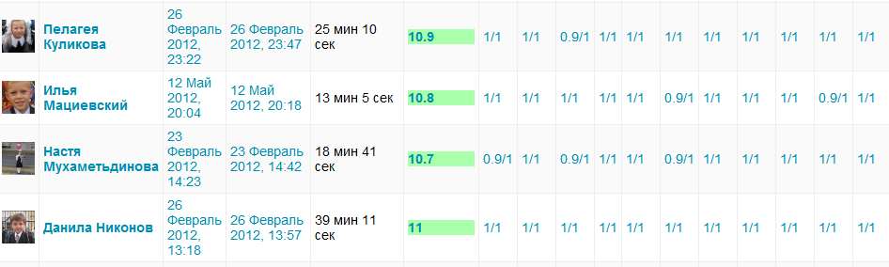
Цель теста -
активизировать познавательную сферу ребёнка и проверить уровень знаний.
Все вопросы заносятся в общую базу данных и могут использоваться много раз в разных комбинациях.

Slide 12
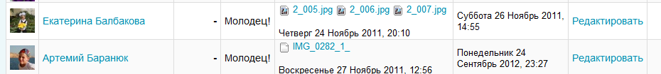
Задания имеют несколько вариантов:
Ответ в виде текста (ребенок должен напечатать ответ в открывшемся окне).
2. Ответ в виде файла (ученик должен выполнить задание в компьютерной программе или сделав работу сфотографировать ее и прикрепить фотографию).

Slide 13
Родители
Друг с другом общаются на форуме
Просматривают
календарь событий,
фото и видео отчеты
Общаются с учителем
задавая ему вопросы
в ответ получая
индивидуальные рекомендации
С помощью пространства родители могут рассказать об успехах своего ребёнка друзьям и знакомым.

